Slide 1
3D建模教學 臺大電機創客松&Rid the Rocket
2023/2/23

Slide 2
Table of contents
01
02
03
04
什麼是Fusion360
功能分類
實際操作
本週作業

Slide 3
01
什麼是Fusion360

Slide 4
什麼是Autodesk
Autodesk 是一家跨國的軟體公司，專門從事三維設計、工程和娛樂軟體的開發與製造。該公司的產品包括設計軟體、建築工程軟體、製造軟體、工業設計軟體、媒體和娛樂軟體等。其中最為著名的產品包括AutoCAD、Maya、3ds Max、Revit和Fusion 360等，這些產品被廣泛應用於建築、工程、製造、動畫和電影等各個領域。Autodesk 成立於1982年，總部位於美國加利福尼亞州的舊金山，是全球最大的 CAD（電腦輔助設計）軟體供應商之一。

Slide 5
什麼是Fusion 360
Fusion 360是一款由Autodesk公司開發的3D設計軟件，旨在幫助用戶從設計到製造的全過程中實現完整的工作流程。它結合了CAD（計算機輔助設計）、CAM（計算機輔助製造）、CAE（計算機輔助工程分析）和PCB（印刷電路板）設計，提供了全方位的設計和製造解決方案。
使用Fusion 360，用戶可以建立3D模型，進行裝配、材料分析、運動模擬等操作。此外，Fusion 360還支持用戶從3D模型直接生成NC代碼，以進行數控加工和3D打印等操作。
Fusion 360是一個基於雲的軟件，意味著用戶可以隨時隨地從任何設備上訪問其項目。Fusion 360還提供了大量的教學資源，幫助用戶學習和使用軟件。

Slide 6
Fusion 360適合/不適合做什麼
適合
不適合
機械 #元件
產品外殼
材料加工
產品渲染圖
機件整合
電路設計
環境模擬
藝術創作

Slide 7
Fusion 360的好處
免錢(?
電腦相對跑得動
功能全面
使用簡單好上手
開放資源多

Slide 8
02
功能分類

Slide 9
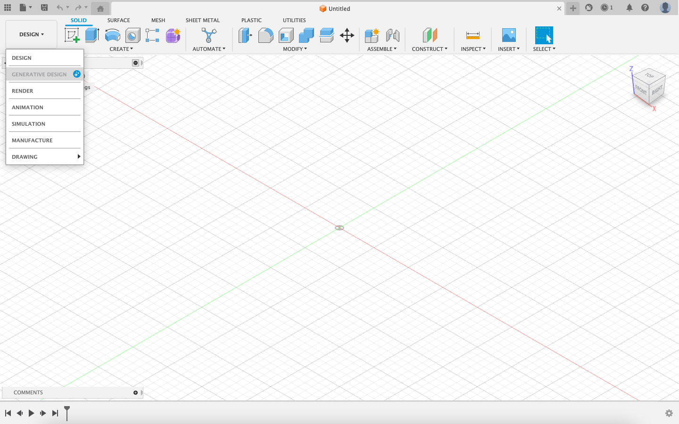
模型設計
不重要
渲染
模擬
製造
工程圖
功能選單

Slide 10
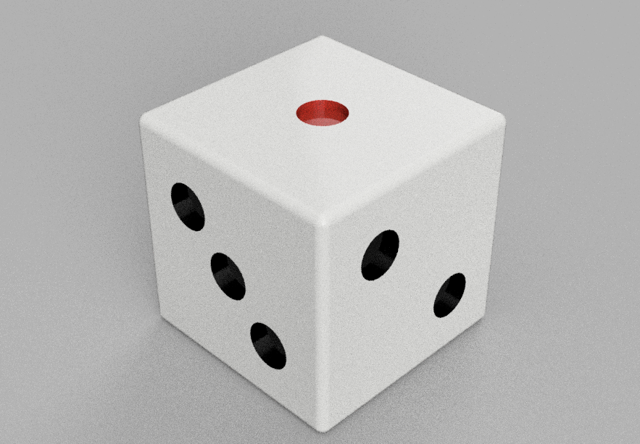
渲染圖

Slide 11
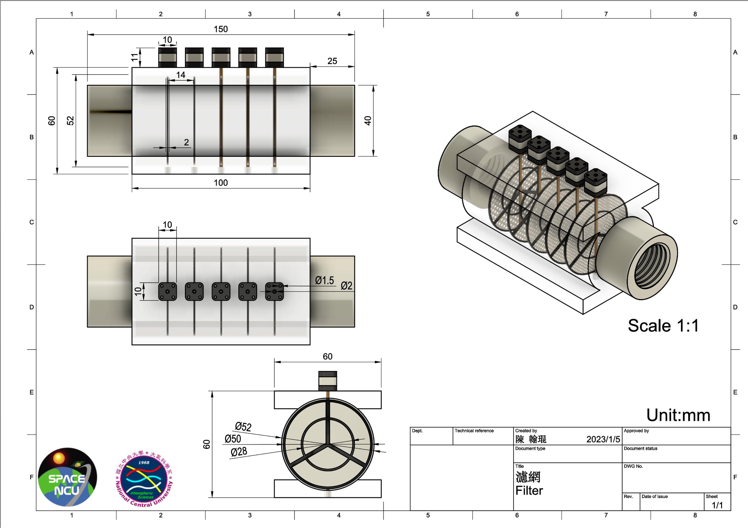
工程圖

Slide 12
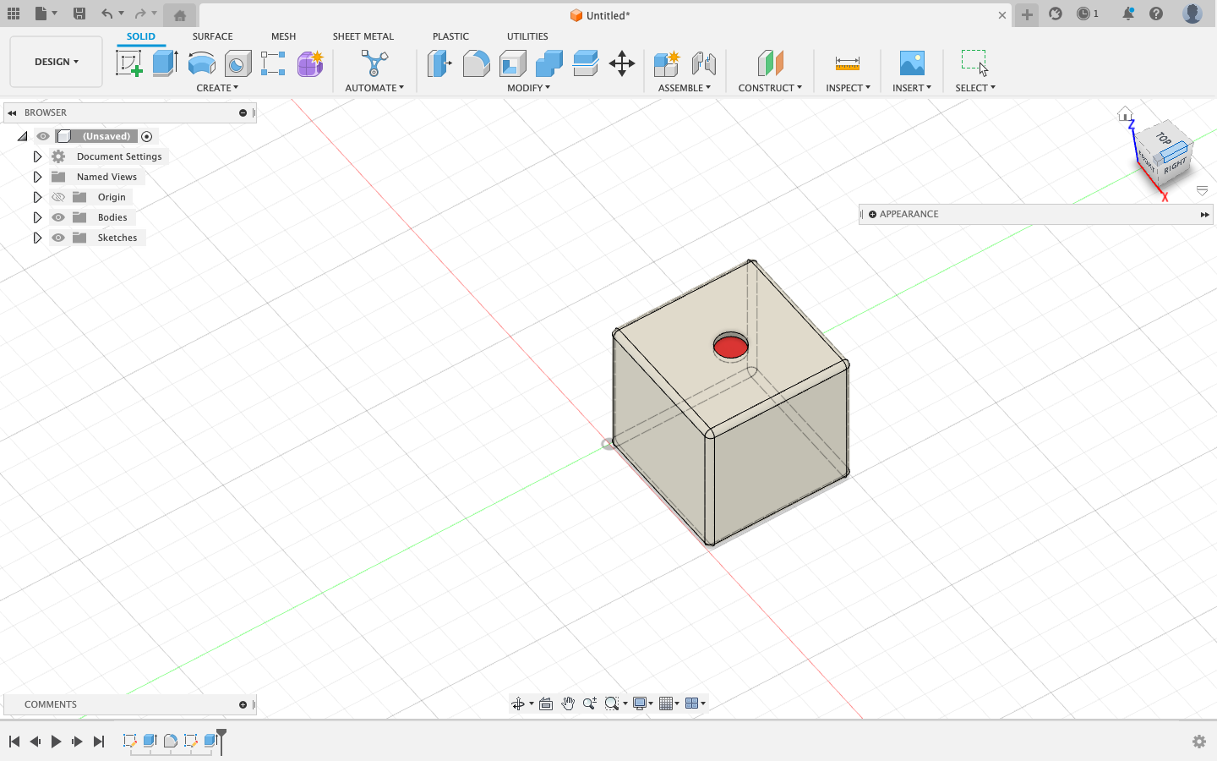
調整視角
選擇元件

Slide 13
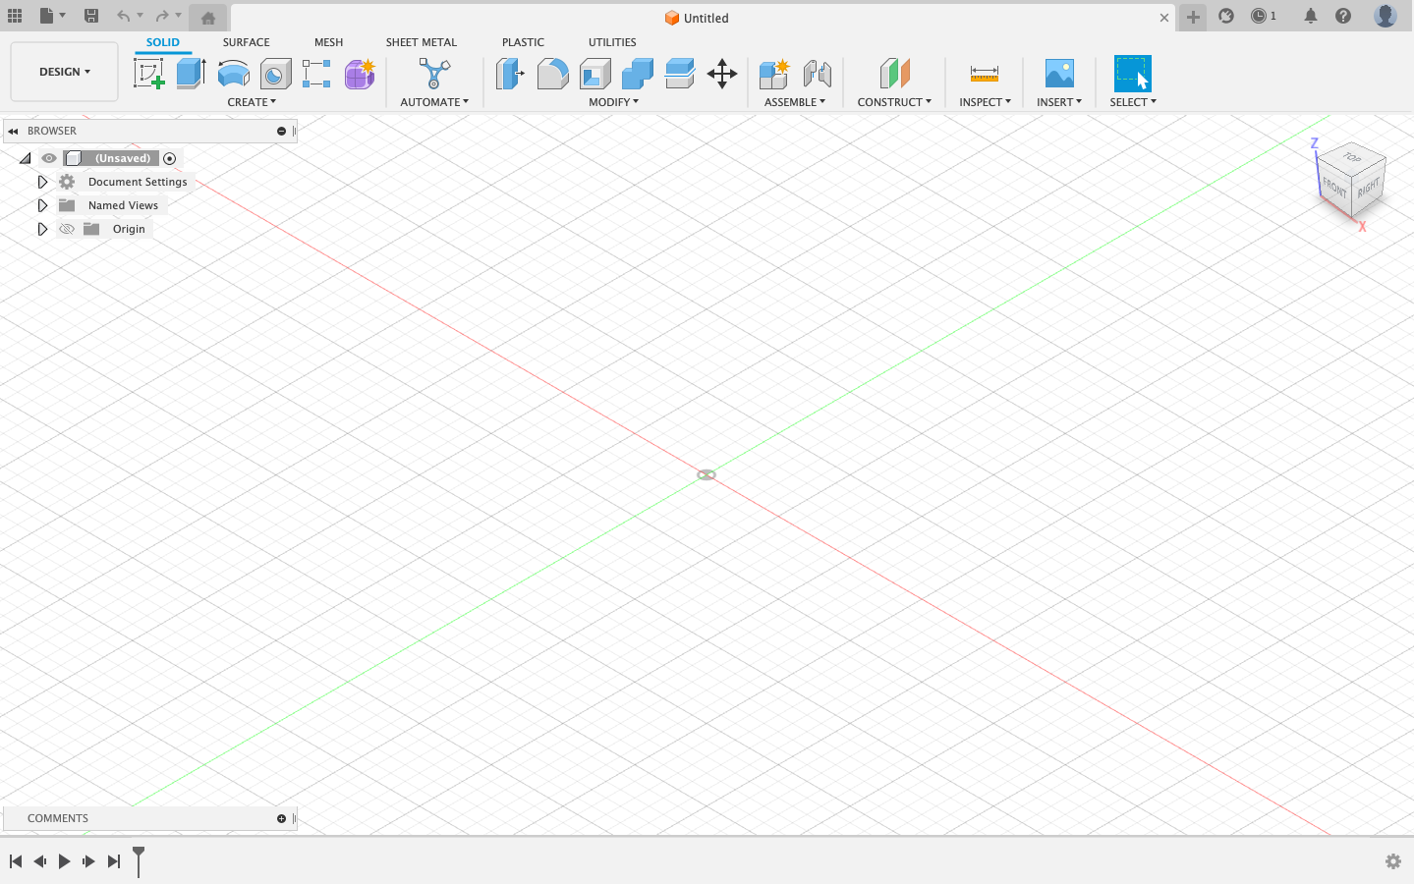
構圖&建模
80%以上的工作在這邊搞

Slide 14
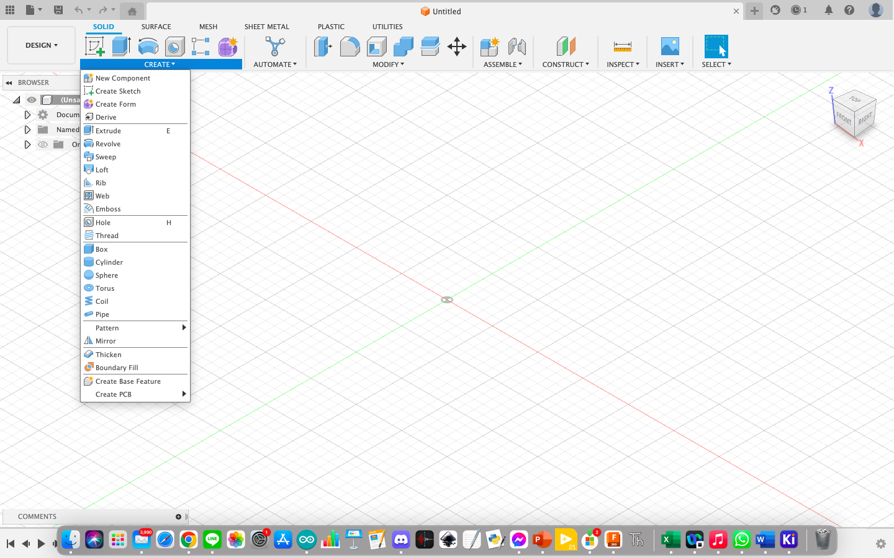
2D
3D
2D構圖 & 3D構圖

Slide 15
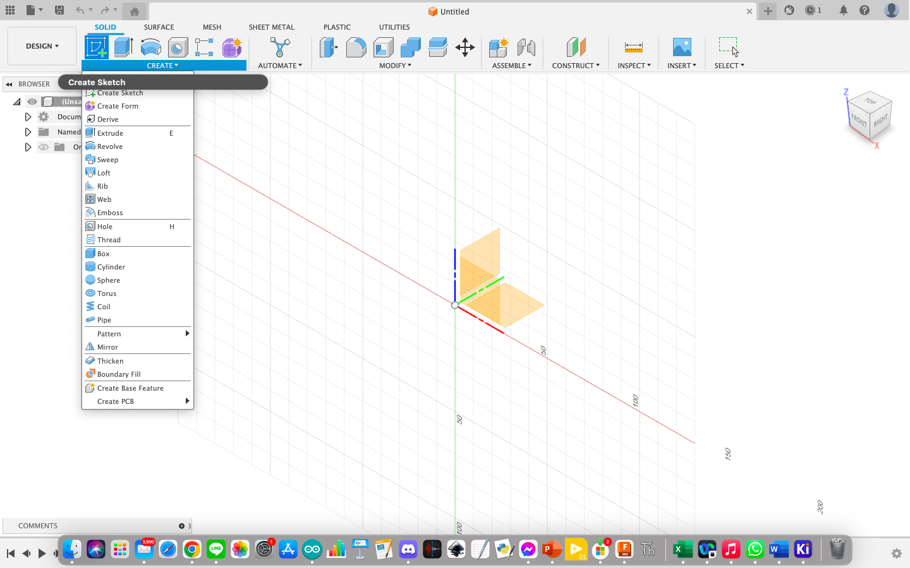
1.建立草圖
2.選一個面

Slide 16
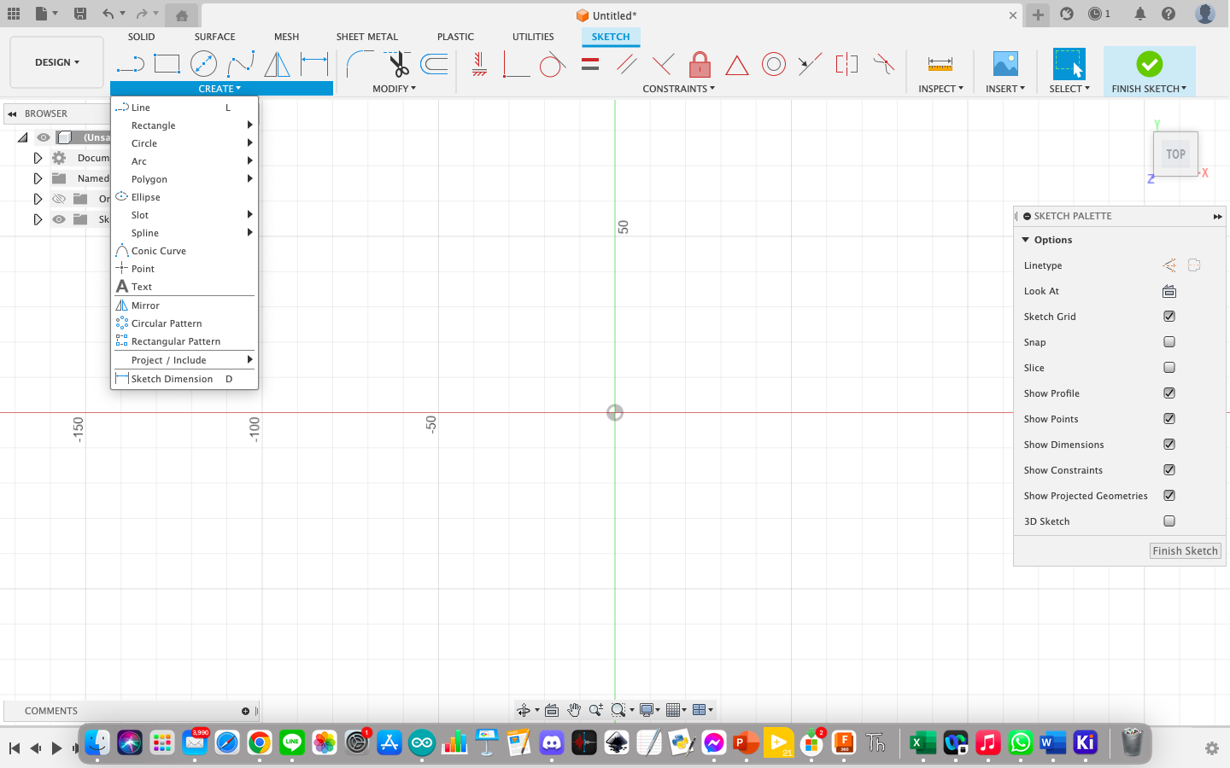
取得草圖工具
2.進階的
1.基本構圖

Slide 17
取得草圖工具
2.進階的
1.基本構圖

Slide 18
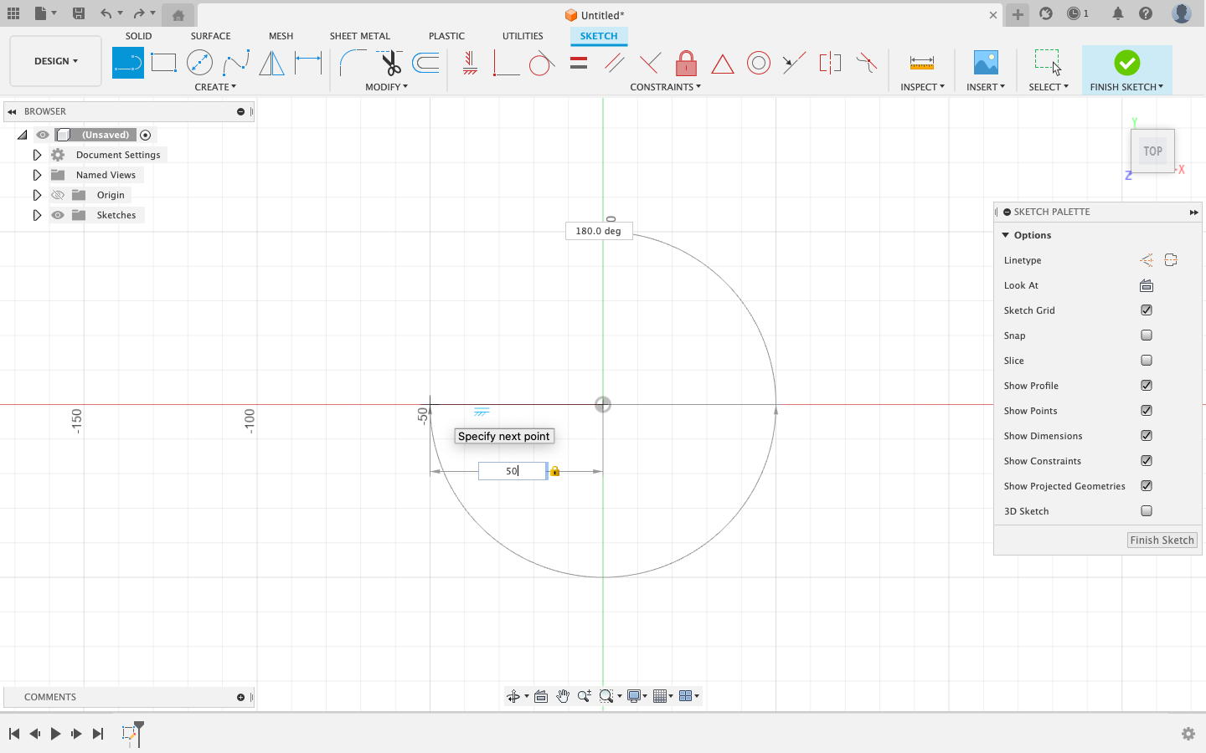
開始做圖

Slide 19
03
實際操作

Slide 20
畫一個簡單的

Slide 21
04
本週作業

Slide 22
本週作業
@洪庭萱、＠江天霓 ：
@劉芳妤：

